Slide 1
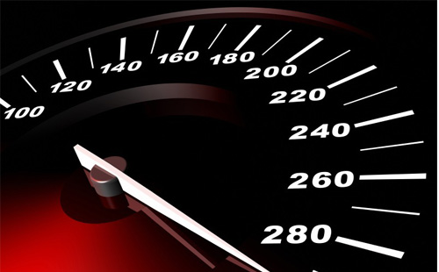
Нерівномірний рух. Середня швидкість нерівномірного руху фізика 7 клас
08.11.32021

Slide 2
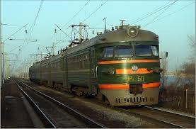
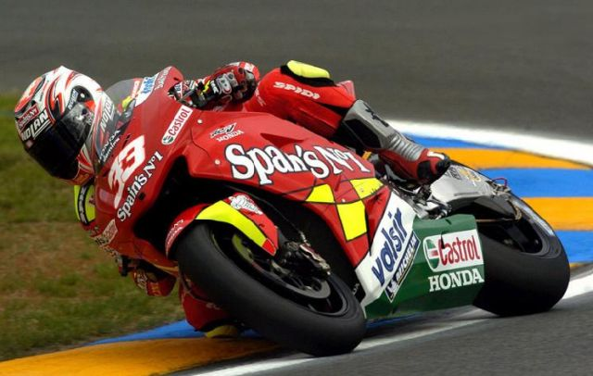
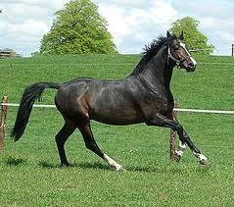
Рівноміріний рух зустрічається в природі та житті людини рідко. Спостеріагаючи за рухом транспорту, можна помітити, що на на початку руху вони збільшують свою швидкість, а перед зупинкою - зменшують. Рівномірно і прямолінійно рухаються тіла лише на окремих невеликих ділянках траєкторії.Таким чином, за однакові проміжки часу тіло проходить різні шляхи.

Slide 3
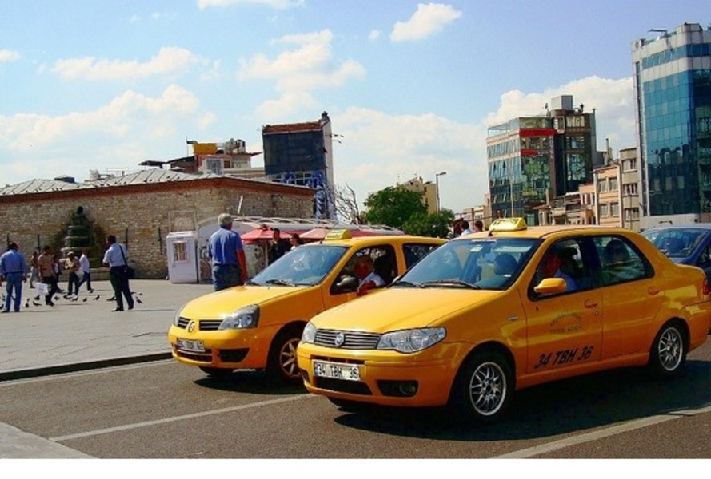
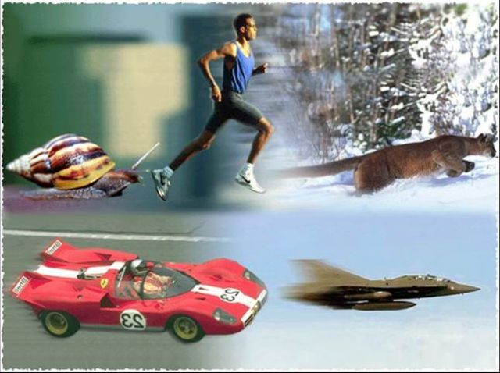
-середня швидкість на певній ділянці траєкторії
-миттєва швидкість в даний момент часу
Такий рух, при якому швидкість змінюється за значенням і напрямком, називають нерівномірним рухом. Нерівномірний рух характеризують фізичними величинами:

Slide 4
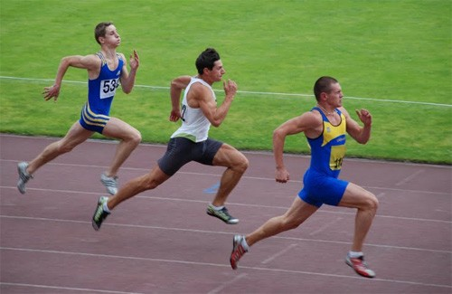
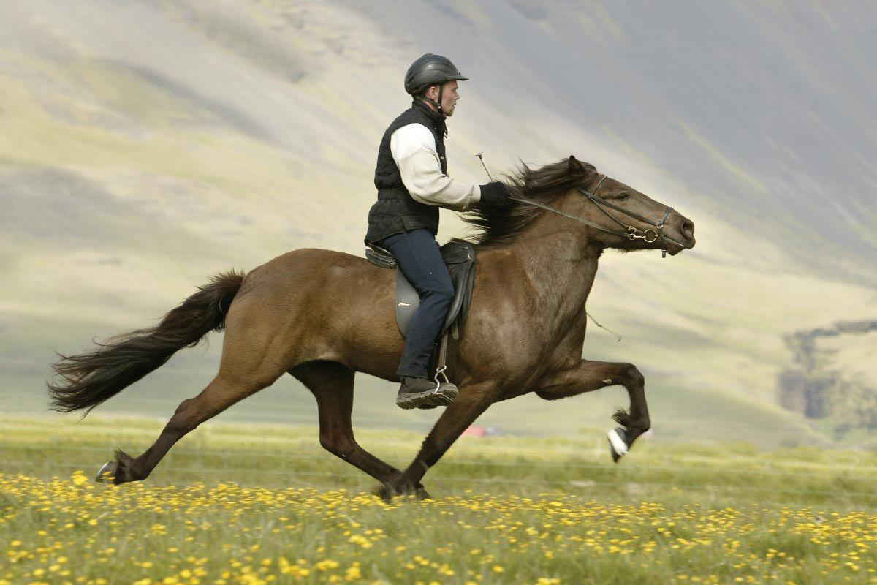
Середню швидкість не можна розглядати як середнє арифметичне значень швидкостей, адже тіло може рухатися різні проміжки часу з різними швидкостями. Тому, обчислюючи середню швидкість потрібно спочатку знайти весь пройдений шлях і весь час руху, а потім відношення цих величин.

Slide 5
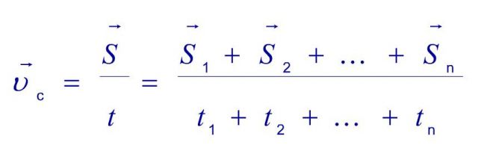
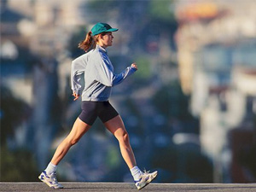
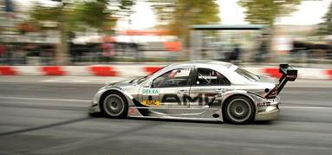

Slide 6
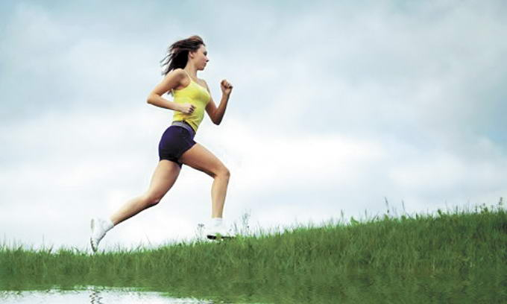
Середньою швидкістю на певній ділянці траєкторії називають фізичну величину, яка характеризує нерівномірний рух і чисельно дорівнює відношенню всього шляху до часу, за який цей шлях пройдено.

Slide 7
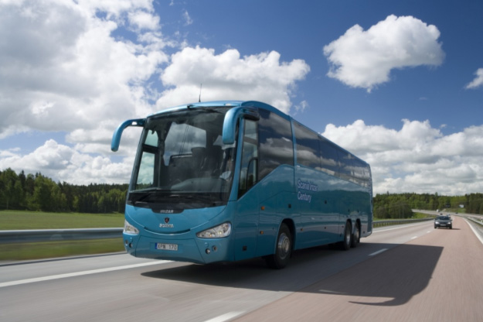
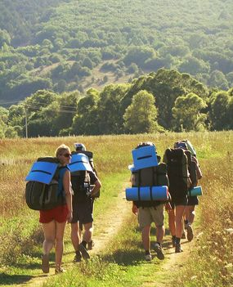
Середня швидкість показує, з якою швидкістю має рухатися тіло рівномірно, щоб даний шлях подолати за такий самий час, як і під час нерівномірного руху.

Slide 8
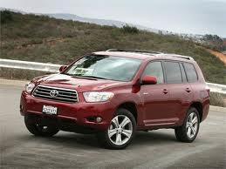
Під час руху автомобіля його швидкість може змінюватися з часом. Тоді мають на увазі миттєву швидкість - швидкість у певний момент часу. Саме цю швидкість вимірює спідометр автомобіля. Миттєву швидкість можна розглядати як його середню швидкість за дуже малий проміжок часу, що включає цей момент.

Slide 9
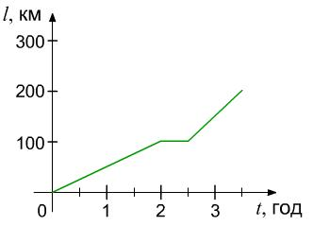

Дуже зручно описувати нерівномірний рух за допомогою графіку залежності шляху від часу. Наприклад, за нахилом різних частин графіка, можна оцінювати зміну швидкості. Чим крутіший графік, тим більше значення швидкості.
З графіку залежності шляху від часу можна дізнатися:
скільки часу рухалося тіло;
який шлях подолало;
значення швидкостей на окремих ділянках руху

Slide 10
        Домашнє завдання
        Параграф 11
        Вправа 11(1,2)

